Slide 1
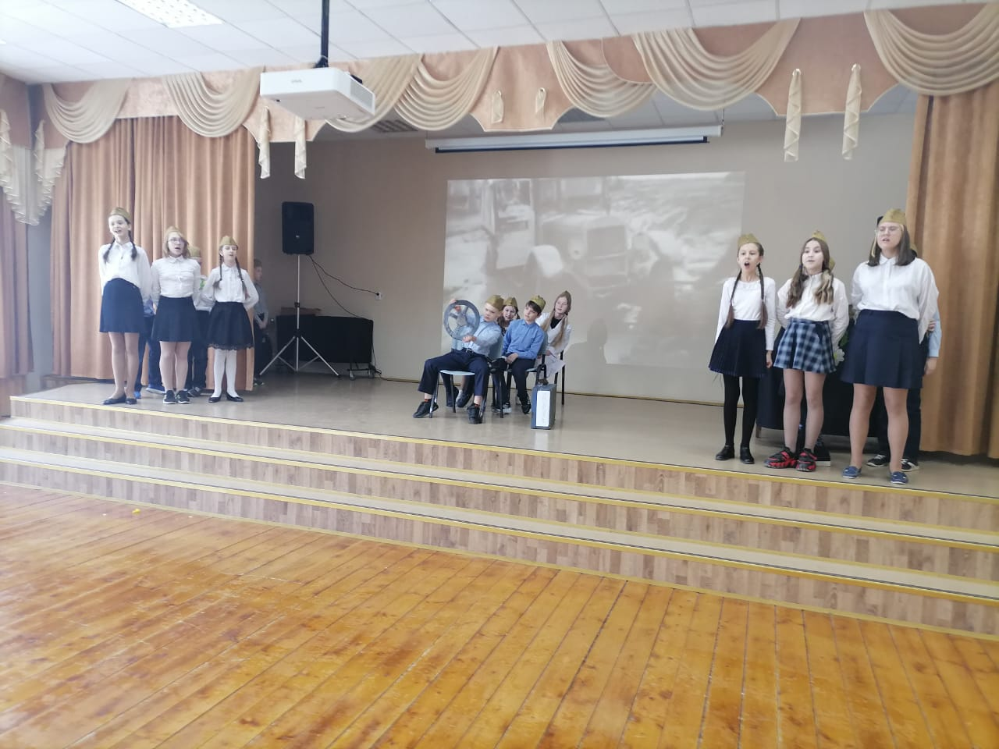
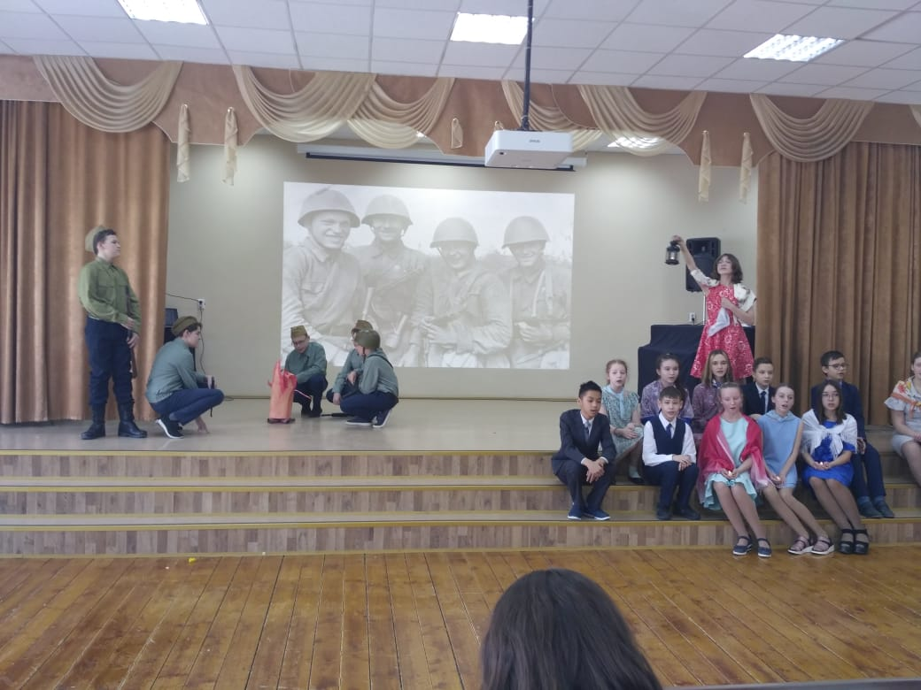
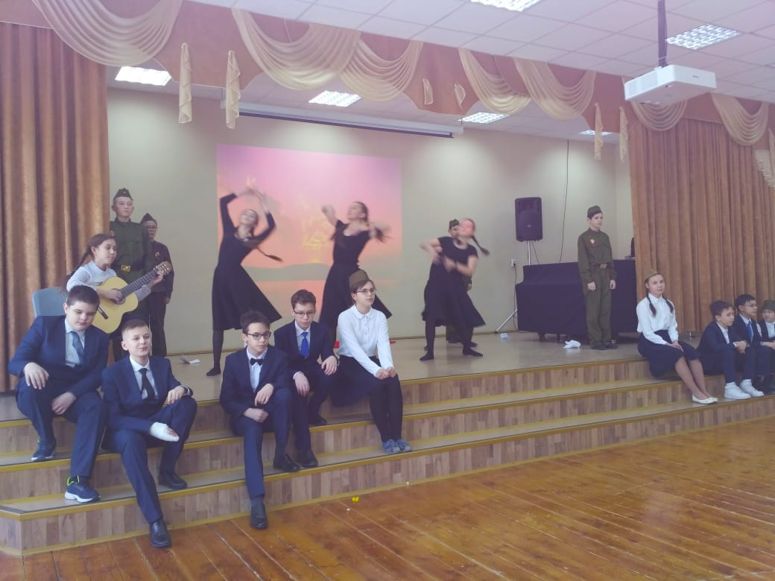
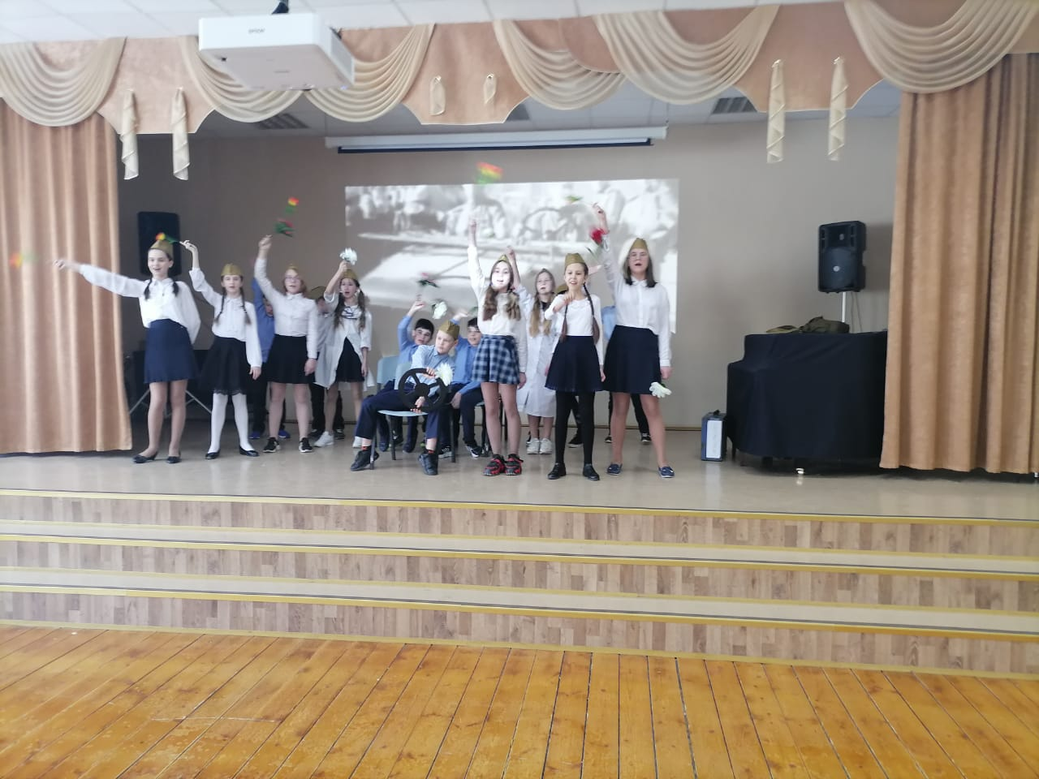
24 февраля в школе, среди учащихся 5-6 классов, прошел конкурс «Песни военных лет» с элементами театрального инсценирования. Ученики творчески подошли к данному конкуры. Среди лучших исполнителей и театральных инсценировок были работы 5Г , 6Б, 6В классов. Данные коллективы были отмечены грамотами и призами. Остальные участники получили поощрительные призы.
Конкурс «Песни военных лет»

